Slide 1
RISC-V ch2 RV32I
[sail/act 开发入门] sail-riscv (四)

Slide 2
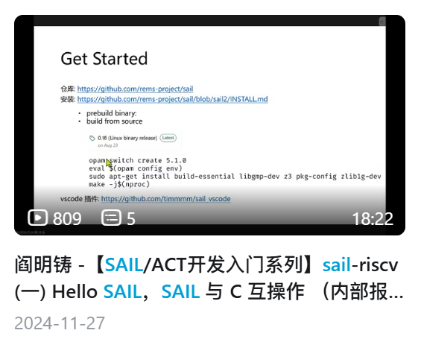
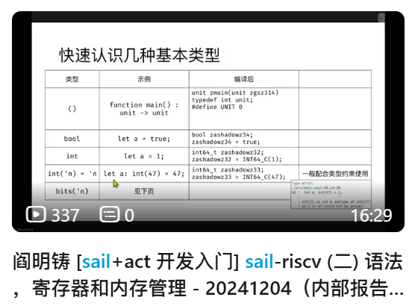
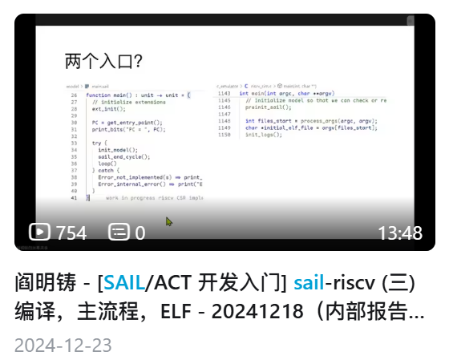
回顾
- SAIL 语言可以编译为 C 语言，会自动为函数等添加前缀 `z`
- SAIL 有特别适合编写 ISA 的语法和强大的类型系统
- 构建系统已经从 make 切换到 cmake
- SAIL 项目未来还会迎来很多重构，包括模块化改造，可配置型增强等

Slide 3
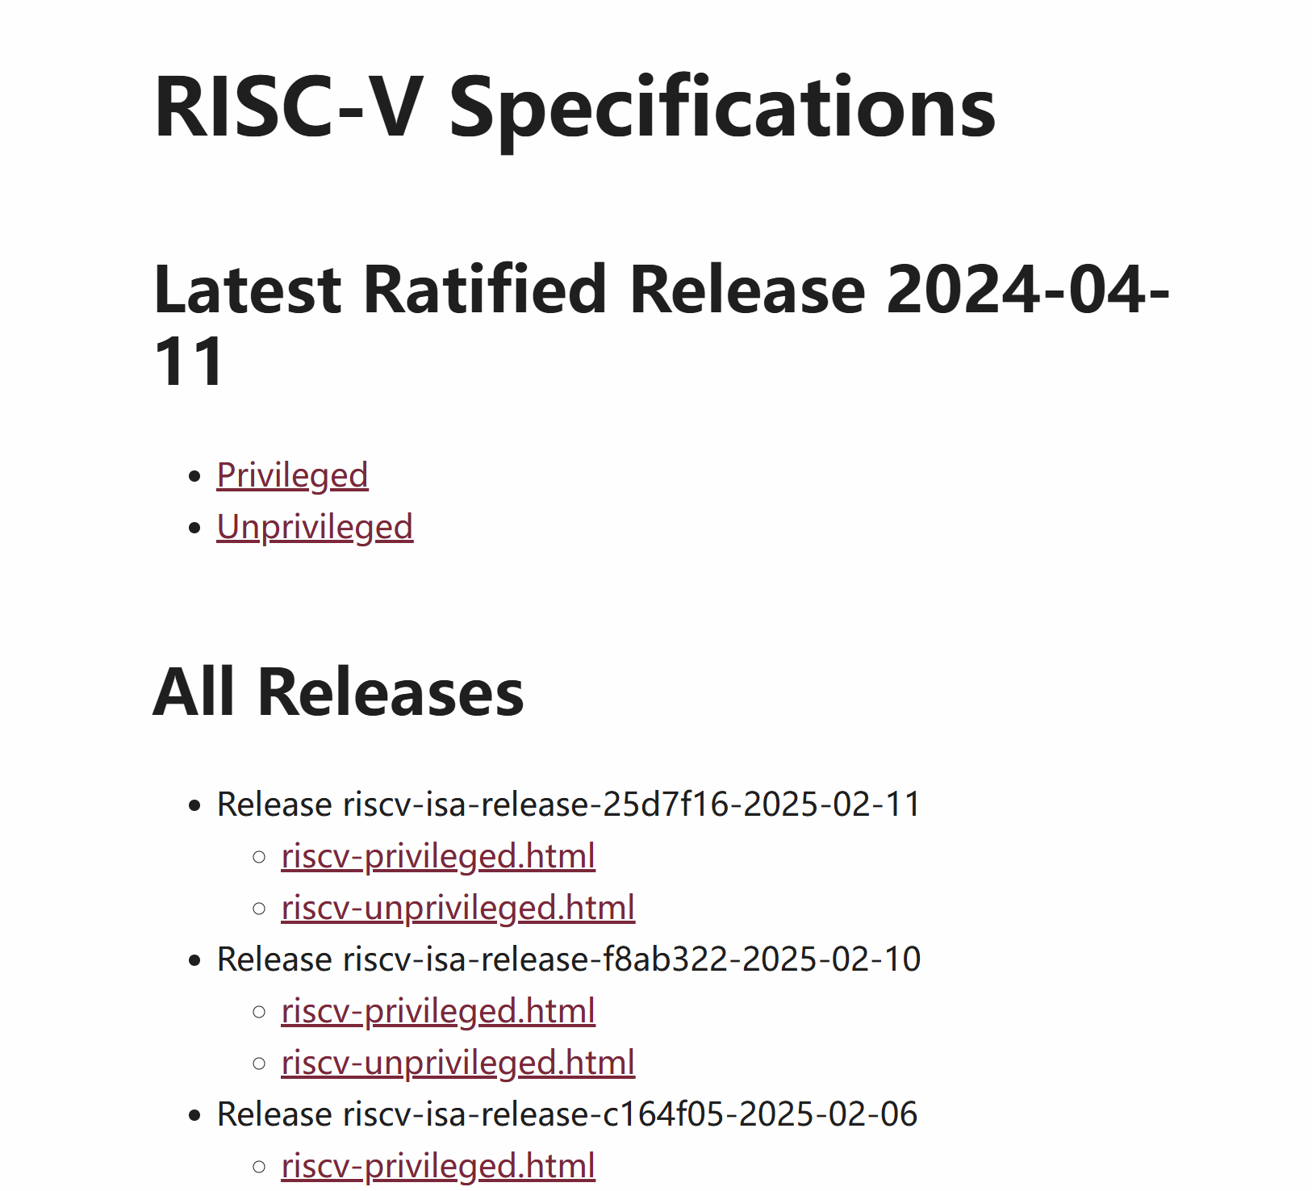
资料
https://riscv-specs.timhutt.co.uk/
https://github.com/riscv/sail-riscv
https://github.com/riscv-non-isa/riscv-arch-test
开发 sail 必须要阅读 RISC-V 手册 !!!

Slide 4
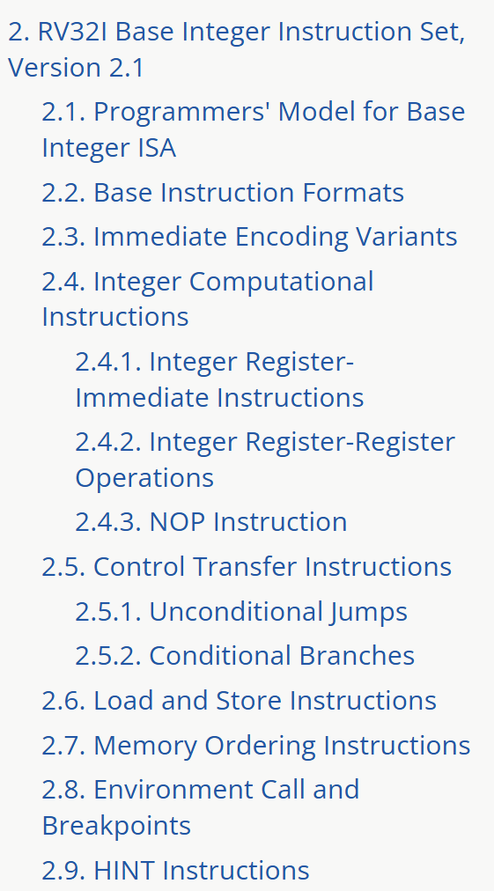
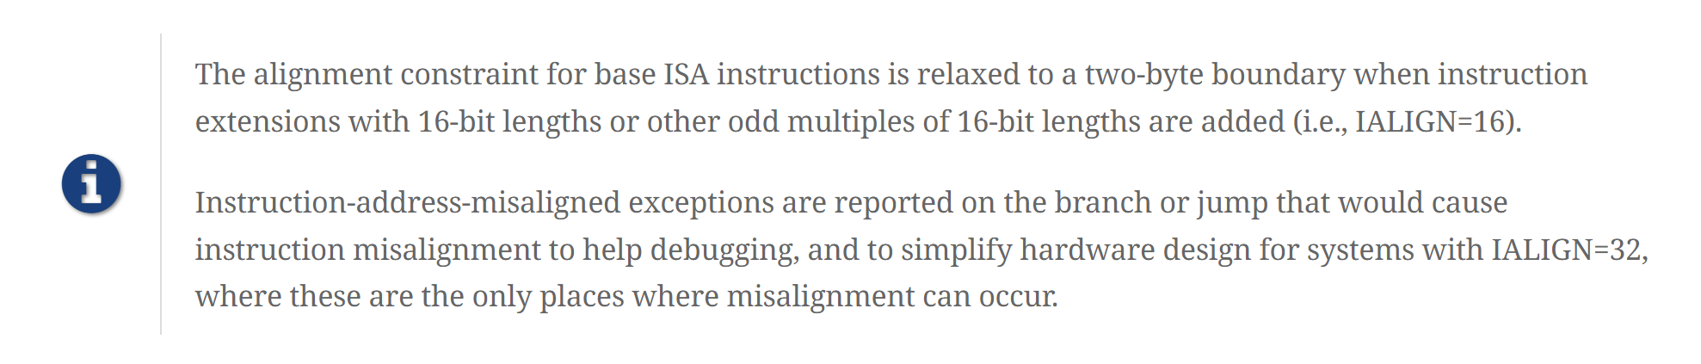
Chapter 2. RV32I
2.1 扩展定义了的寄存器
寄存器中各个字段的说明
读写等访问权限
重置条件
与其他寄存器 (字段) 的交互
2.2-2.3 指令格式
2.4-2.9 指令实现

Slide 5
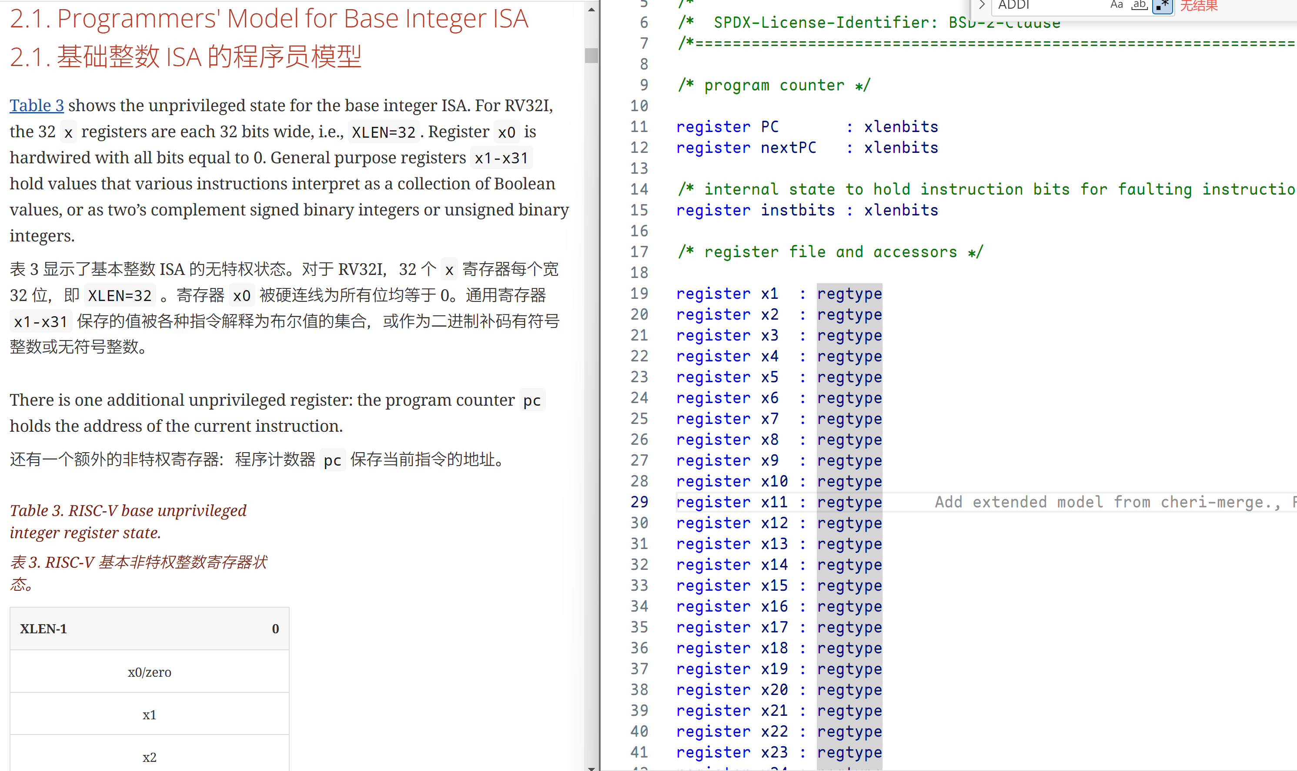
type regtype = bits(xlen)
(中文为 gpt-4o-mini 翻译，仅供参考

Slide 6
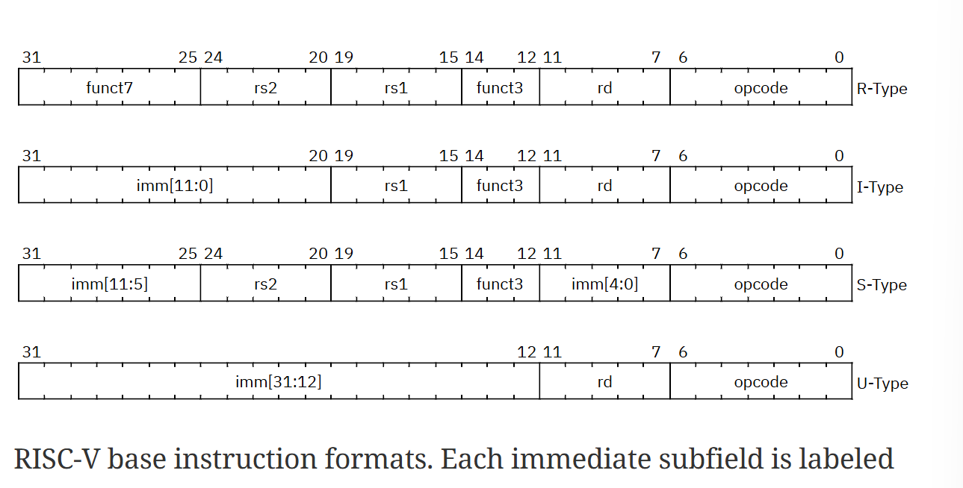
2.2. Base Instruction Formats

Slide 7
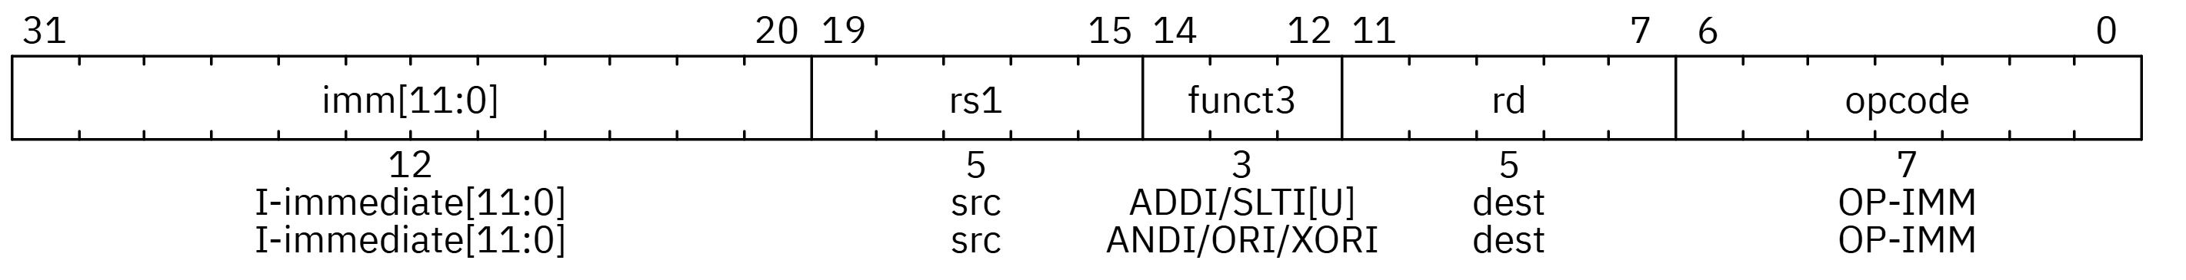
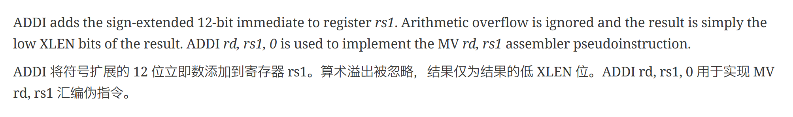
2.4. Immediate Encoding Variants

Slide 8
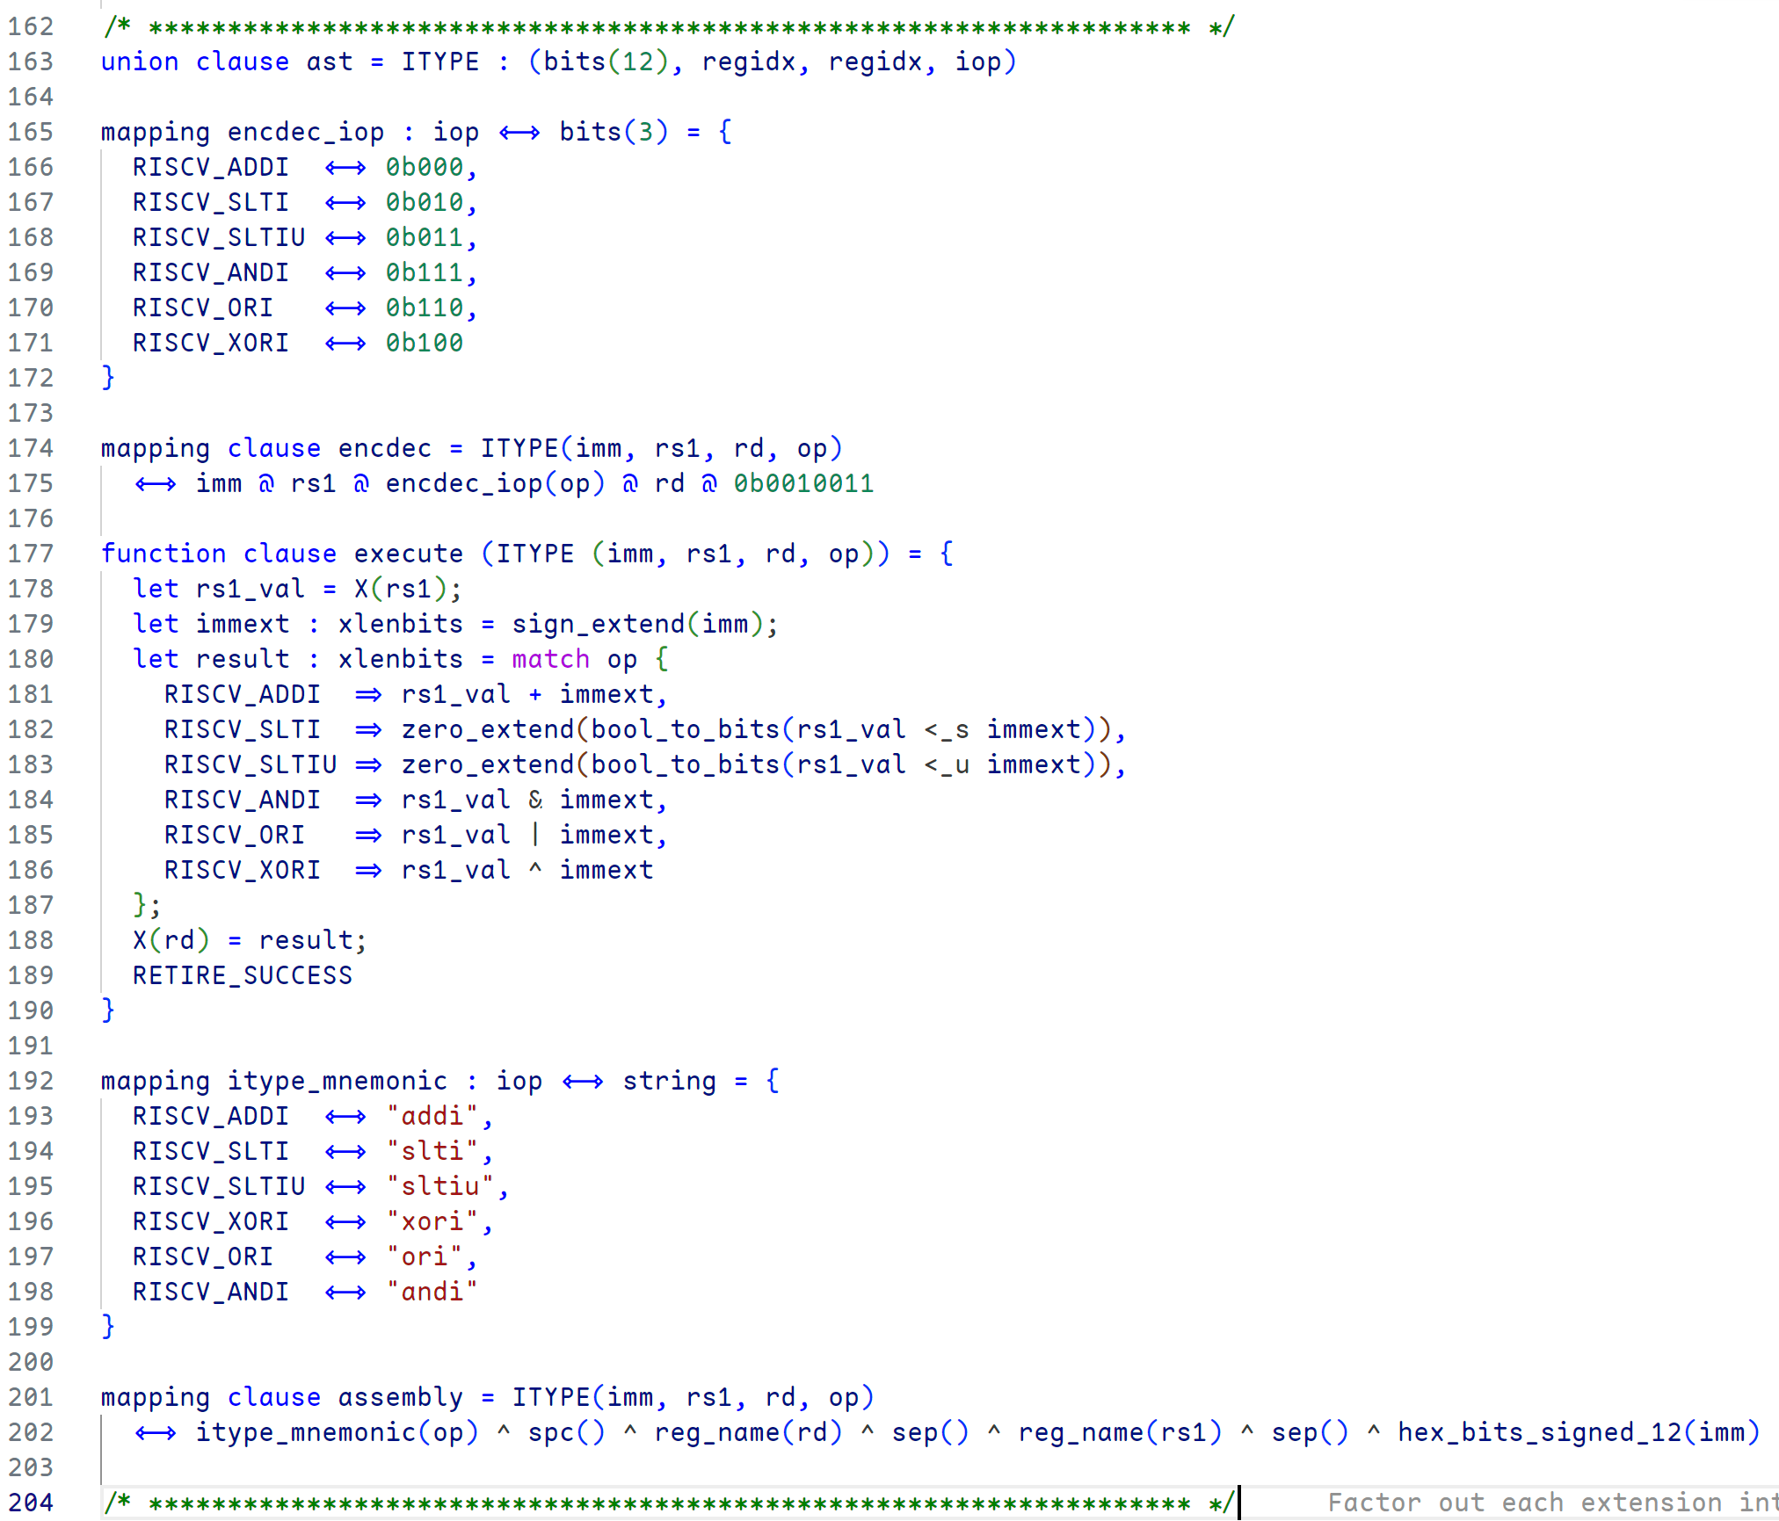

Slide 9
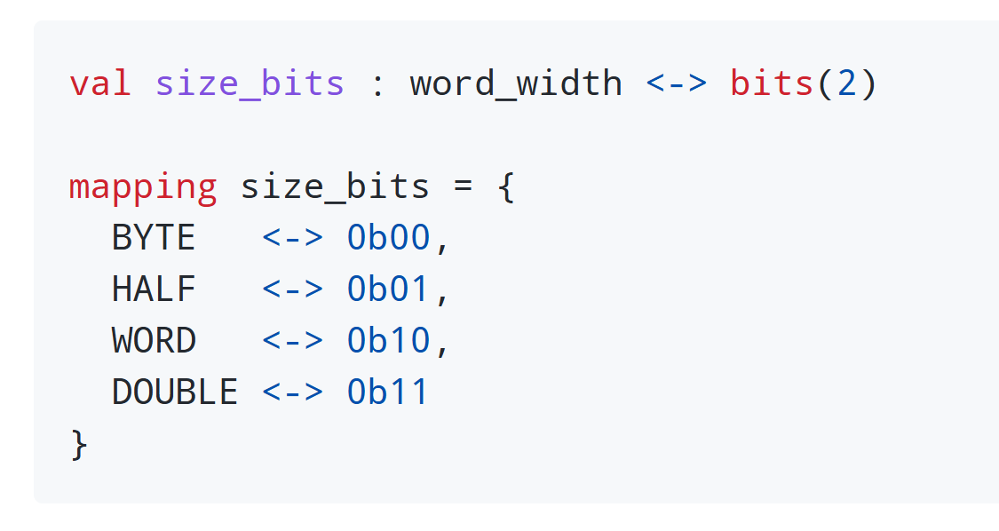
补充语法 mapping
双向模式匹配
根据传入类型自动推导模式匹配方向
let foo = size_bits(BYTE);
let bar = size_bits(0b00);
https://alasdair.github.io/manual.html#_mappings

Slide 10
补充语法 clause
// start.sail
scattered enum E
// a.sail
enum clause Color = Red : ()
// b.sail
enum clause Color = Blue : ()
// end.sail
end E
a.xx
enum Color {
Red,
Blue,
}
https://alasdair.github.io/manual.html#_scattered_definitions

Slide 11
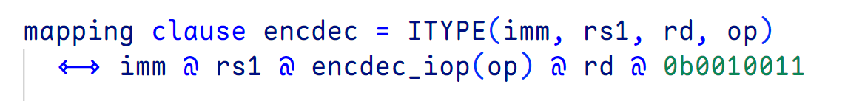
2.4 AST

Slide 12
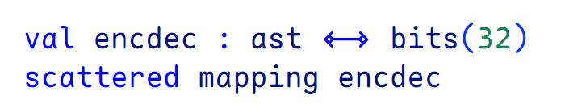
2.4 Encodec
riscv_insts_begin.sail

Slide 13
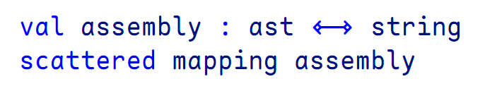
2.4 Assembly

Slide 14
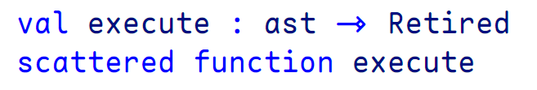
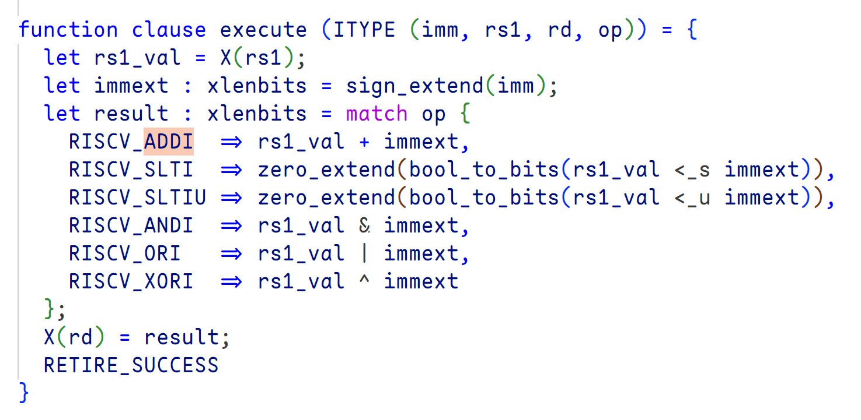
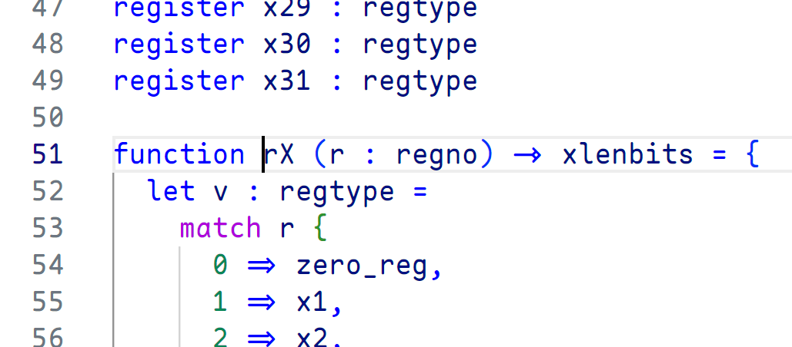
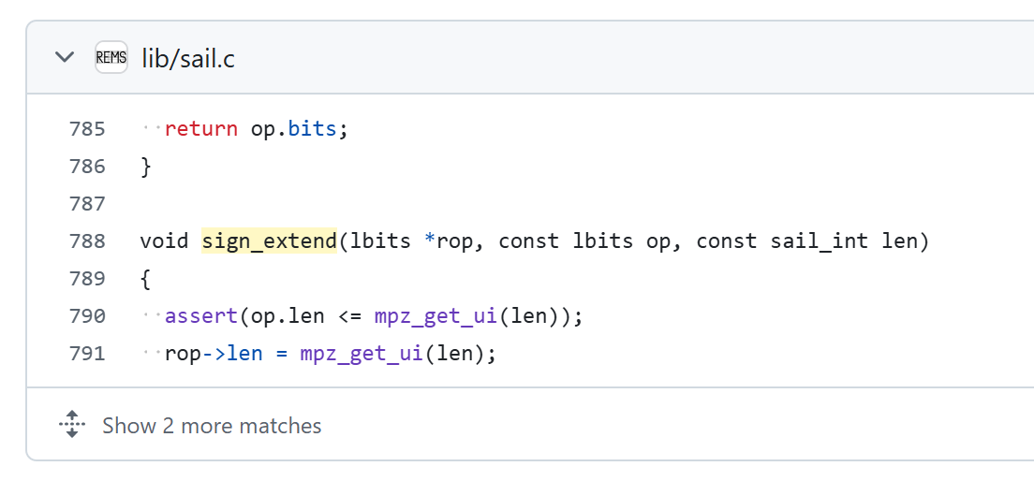
2.4 Execute

Slide 15
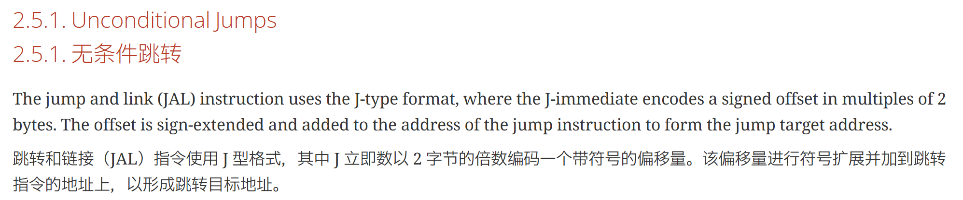

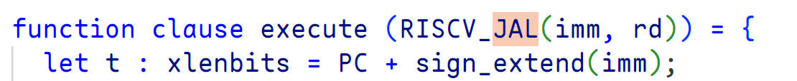
2.5 Control Transfer Instructions

Slide 16
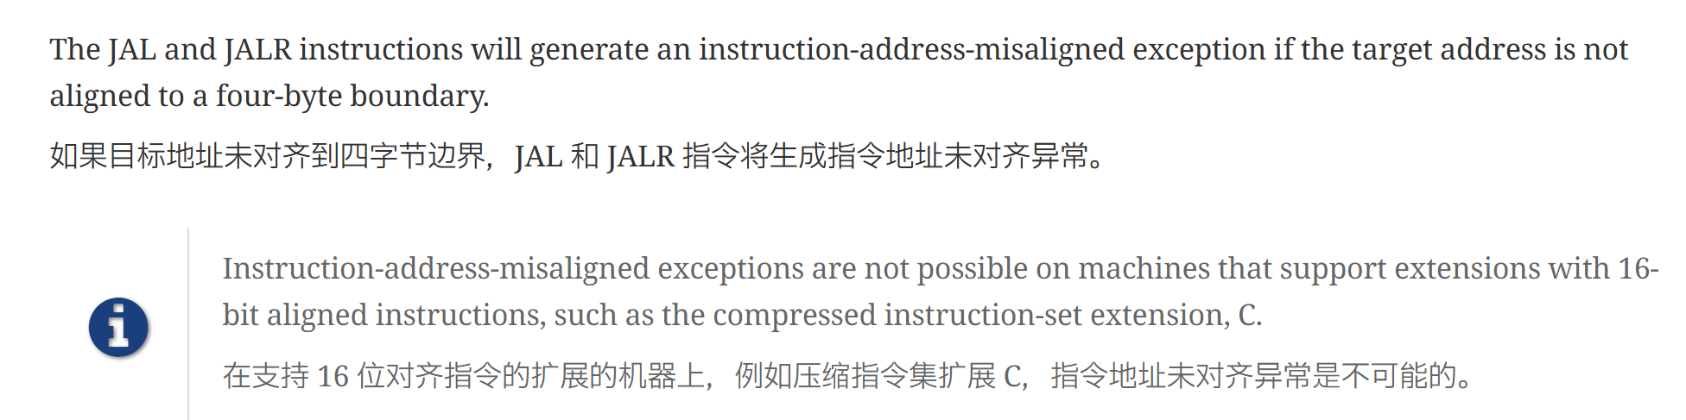
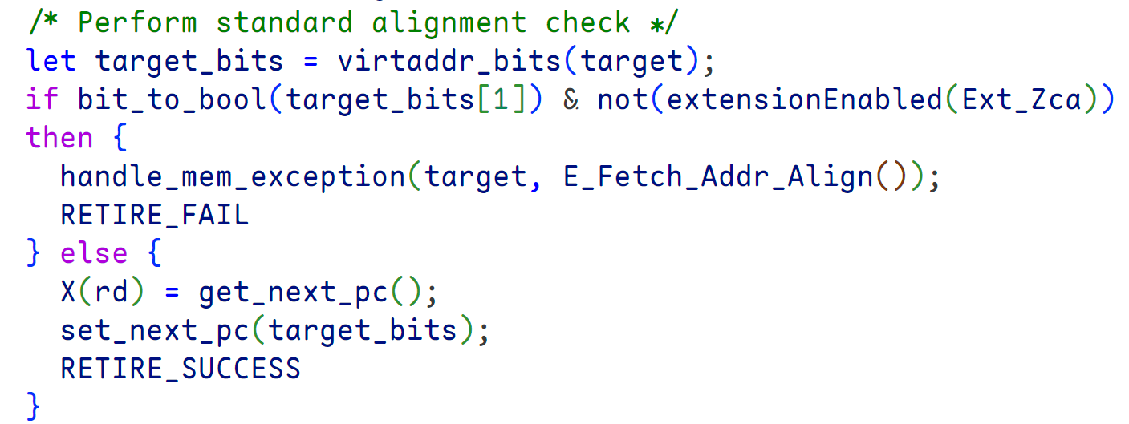
2.5 对齐检查，与 C 扩展的交互
0b0 10

Slide 17
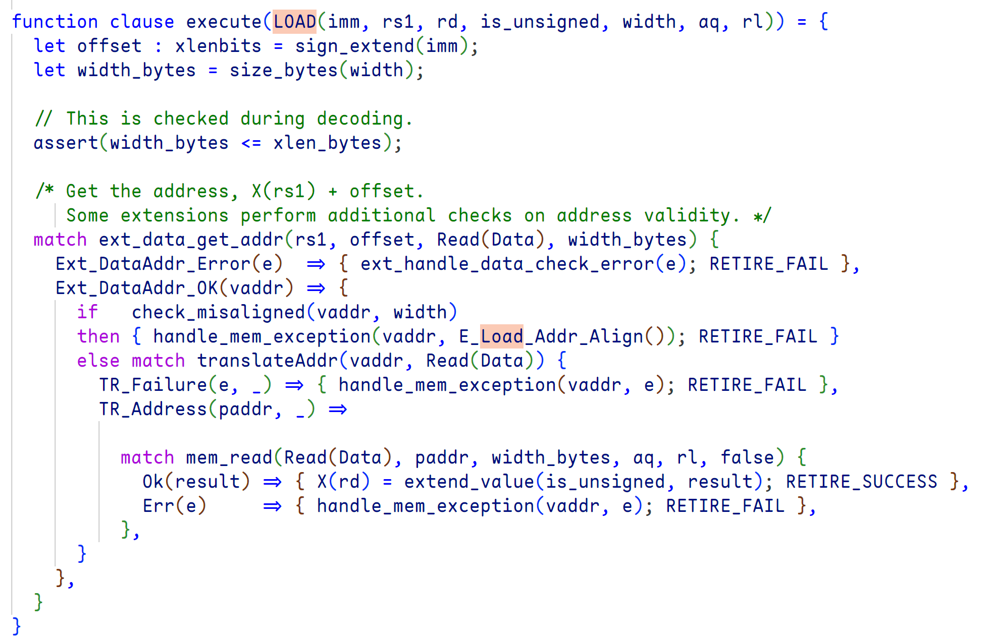
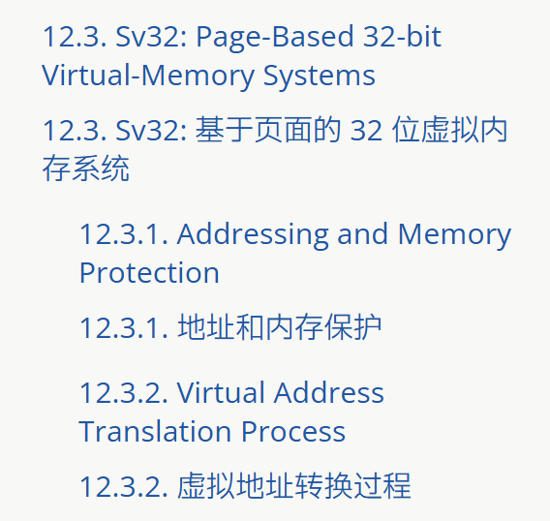
2.6. Load and Store Instructions

Slide 18
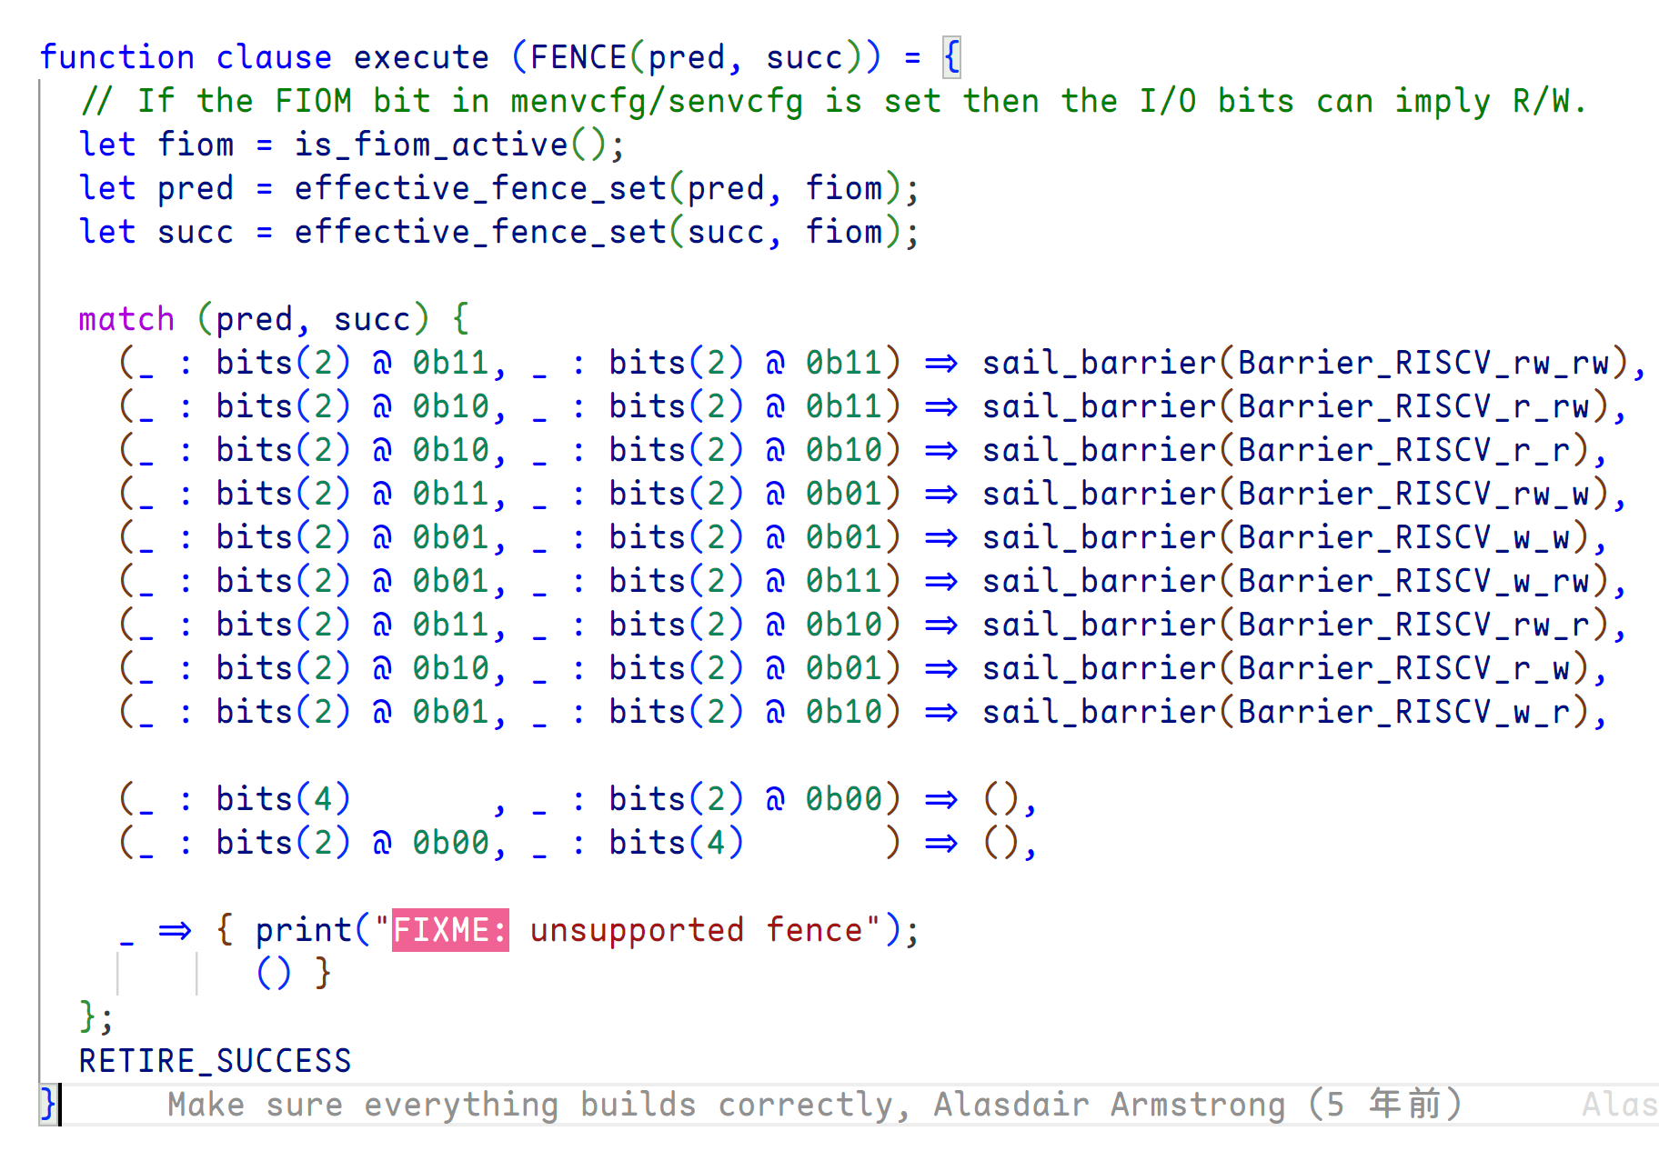
2.7. Memory Ordering Instructions
github.com/rems-project/isla#configs/riscv64_ubuntu.toml#L65

Slide 19
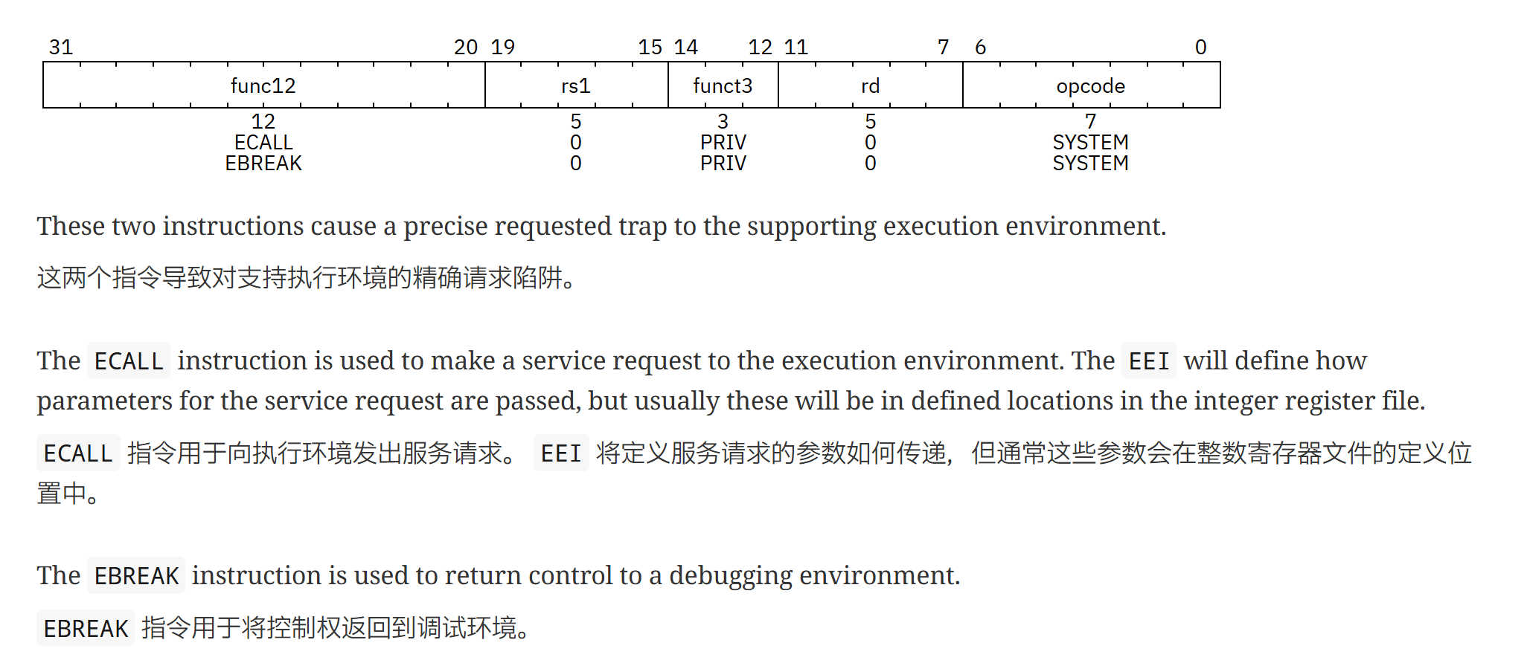
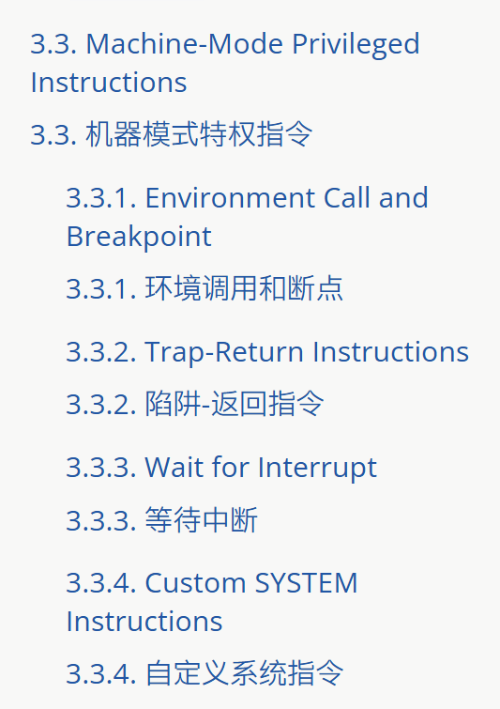
2.8. Environment Call and Breakpoints

Slide 20
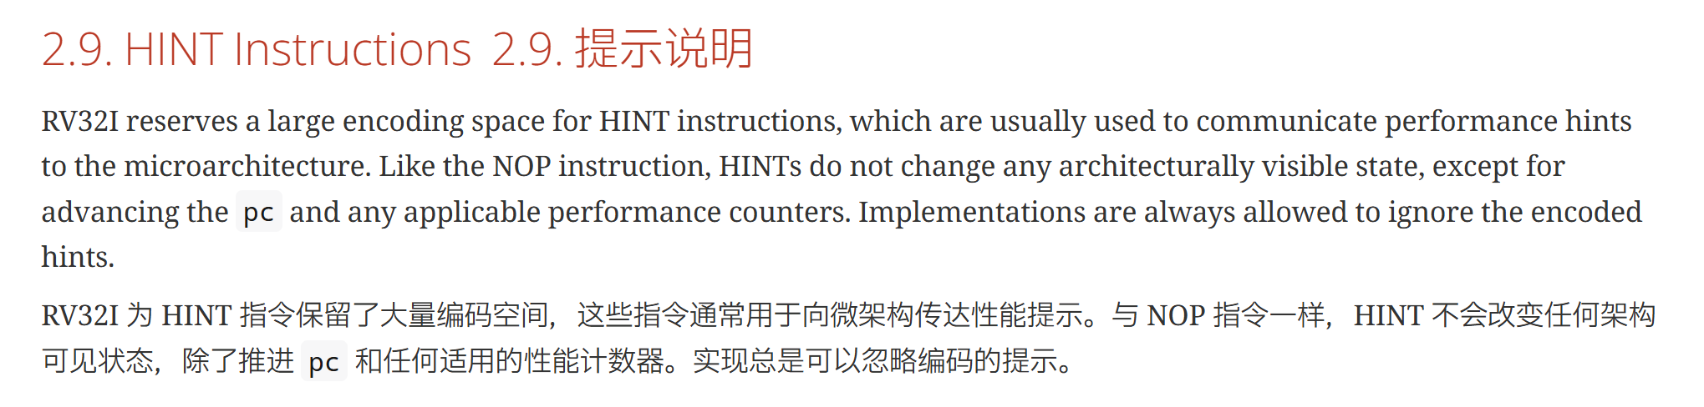
2.9 HINT Instructions

Slide 21

交流讨论
每日构建版在线手册 https://riscv-specs.timhutt.co.uk
sail https://github.com/rems-project/sail
sail-riscv https://github.com/riscv/sail-riscv/

